Slide 1
Опыт внедрения курсов «Введение в предпринимательство» и «Технологическое предпринимательство» в образовательные программы
Кузнецова Анастасия Александровна,
кандидат экономических наук, доцент
Начальник отделения социально-экономических наук (О)

Slide 2
Технологическое предпринимательство в Российской Федерации
18 апреля 2016
Постановление Правительства РФ «О реализации Национальной технологической инициативы»
25 мая 2017
Заседание президиума Совета при президенте РФ по модернизации экономики и инновационному развитию России
Поручение Председателя Правительства РФ о разработке Дорожной карты по развитию студенческого предпринимательства
13 июля 2017
Руководитель проектов проектного центра Открытого правительства РФ Иван Жидких назвал 5 вузов – учителей технологического предпринимательства
МГУ им. М.В. Ломоносова, Новосибирский государственный университет, ИТМО, УрФУ, Томский консорциум
В течение 5 лет 30 вузов будут профинансированы 200 млн.руб.

Slide 3
Опыт вузов Калужской области
ИАТЭ НИЯУ МИФИ | Калужский филиал Финансового университета при Правительстве РФ | Калужский филиал РАНХиГС | Калужский филиал МГТУ им. Н.Э.Баумана (НИУ)
Проведение цикла учебных занятий по дисциплине «Введение в предпринимательство» (3 курс бакалавриат) Подготовка к внедрению в учебный процесс групповой проектной работы и реализации учебной дисциплины «Технологическое предпринимательство»: День предпринимательства, Конкурс бизнес-идей Введение в учебный процесс дисциплины «Основы проектной деятельности» (1-2 курс бакалавриат) С 2018 года расширение технологических и проектных практик у магистрантов | Обучение предпринимательским компетенциям в ходе учебного процесса: «Налоги и предпринимательство» магистратура «Экономика» : навыки по оценке влияния налоговой составляющей на предпринимательскую активность «Предпринимательское право» бакалавриат «Менеджмент» : навыки юридического оформления бизнеса «История предпринимательства в России» бакалавриат «Экономика» и «Менеджмент» : изучение опыта отечественного предпринимательства «Финансовая среда предпринимательства» бакалавриат «Экономика» : умение выбрать методы повышения финансовой устойчивости, основы риск-менеджмента | Дисциплину «Организация предпринимательской деятельности» (бакалавриат «Менеджмент») проводит резидент «Сколково», заместитель генерального директора по развитию, науке и инновациям «Научно-производственного центра «Технологии минеральных покрытий» в форме деловых игр, решения кейсов В апреле 2017 г. создано малое инновационное предприятие ООО МИП «ИНФО-С», которое выступает внедренческой площадкой и обеспечивает возможности практической реализации научных и предпринимательских инициатив в области гуманитарных исследований. Выигран первый грант по российско-шведскому сотрудничеству | Включение цикла дисциплин по технологическому предпринимательству по ОС МГТУ им. Н.Э. Баумана (НИУ) в учебные планы студентов большинства технических специальностей: Предпринимательский практикум, Промышленные технологии и инновации, Технологии нововведений, Инновации в технике и управлении, Коммерциализация инноваций, Технологический маркетинг, Технологические инновации Коммерциализация разработок через призму решения реальных производственных задач совместно с традиционными промышленными предприятиями г. Калуги (КНИИТМУ, Калугаприбор, Калужский турбинный завод, Ремпутьмаш)

Slide 4
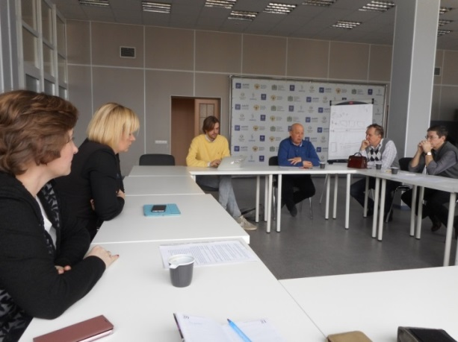
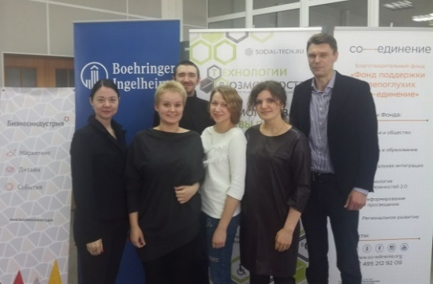
ОПЫТ ИАТЭ НИЯУ МИФИ: «введение в предпринимательство»
18 марта 2017 года. Встреча представителей инновационного бизнеса г. Обнинска, ИАТЭ НИЯУ МИФИ, АИРКО для обсуждения общих задач в рамках курса «Введение в предпринимательство»: вовлечение талантливых студентов в проекты компаний, переход к технологическим и проектным практикам, совместная профориентационная работа со школьниками: вуз – работодатель, создание Интеллект-парка.
3
1
2
Цикл лекций по лидерству, инновационной экономике и предпринимательству, управлению конкуренто-способностью, проектами, бизнес-процессами размещены на сайте iate.obninsk.ru
170 студентов
3 курс бакалавриат
Направления подготовки: Приборостроение, Экология, Прикладная математика, Информатика и вычислительная техника, Химия, Химия, физика и механика материалов, Материаловедение, Дизайн, Экономика, Бизнес-информатика, Психология, Физика

Slide 5
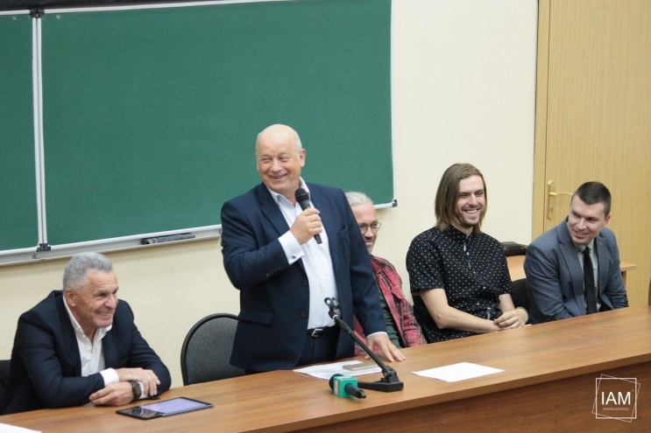
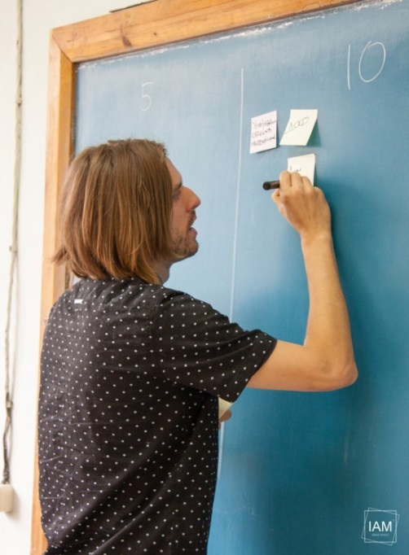
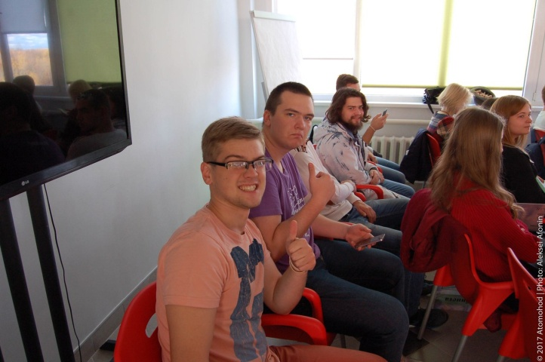
ИАТЭ НИЯУ МИФИ: 10 октября 2017 года – День предпринимательства
Конференция студентов и предпринимателей «Истории успеха и презентации технологических проектов»
Проектные команды под руководством предпринимателей г. Обнинска:
3D фотоаппарат
Применение демонстрационных микропрепаратов в медицинской сфере
Биолазер
Современные городские сервисы
Высокотехнологичное ЖКХ
Умный дом
Использование электроспиннинга в нано индустрии
Как создать свой стартап и не сделать грубых ошибок
Альянс компетенций студентов как система широкого и комфортного вовлечения в предпринимательство

Slide 6
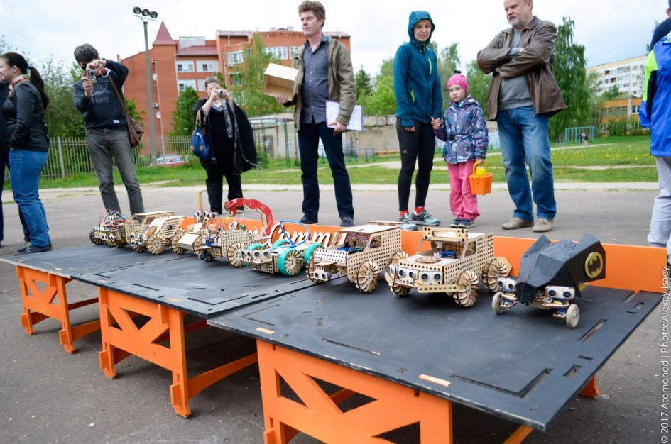
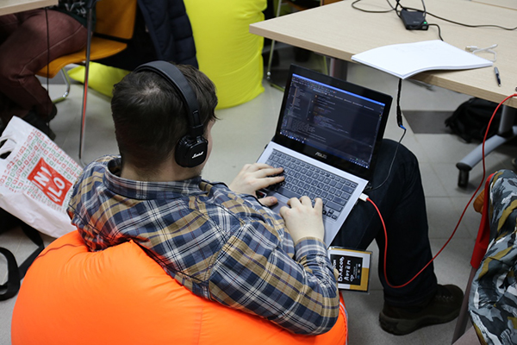
Опыт ИАТЭ НИЯУ МИФИ: Хакатоны как способ развития предпринимательских компетенций
IT-профиль
За 2 года 4 хакатона: 3 софтовых, 1 по робототехническим решениям
Из 180 участников 10 человек реализуют реальные проекты компаний "ExactPro", "Банк Хоум Кредит", "C-Project", ПО "Домофон", "Большая перемена", "Модель Спектрум", "Технолаб", "Рекадро"

Slide 7
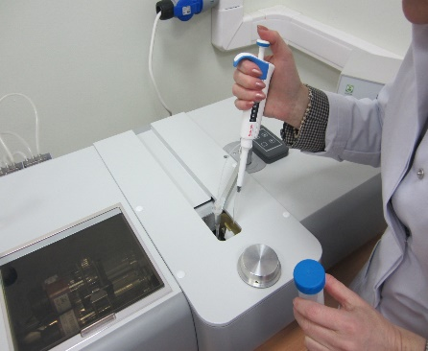
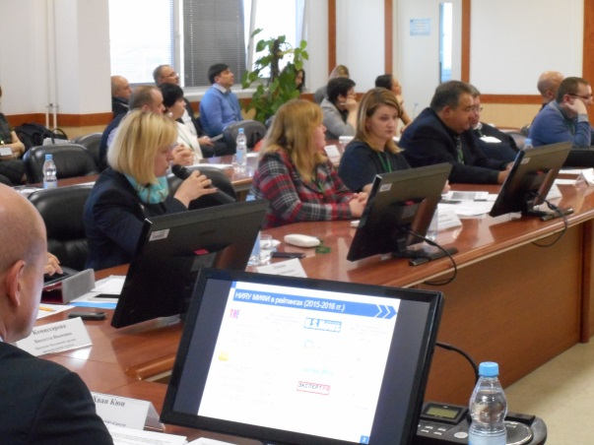
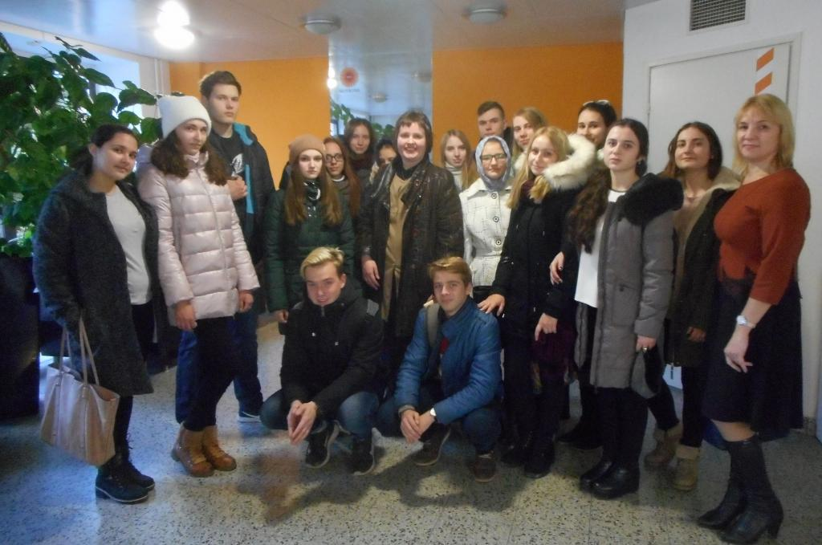
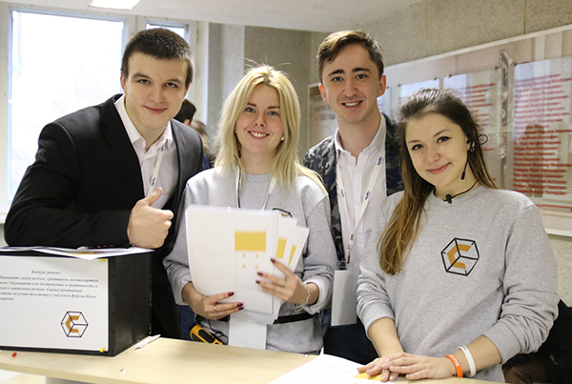
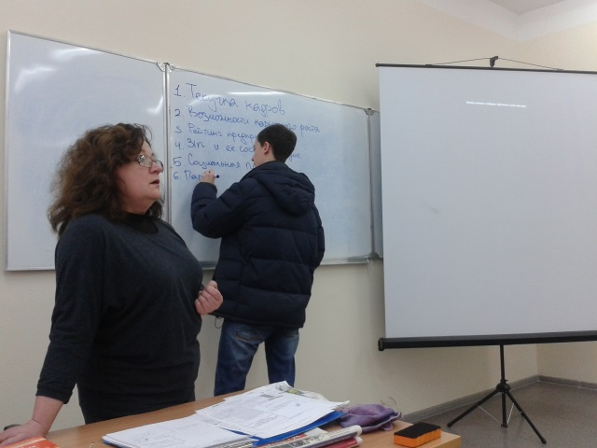
Опыт ИАТЭ НИЯУ МИФИ: Формы сотрудничества с индустриальными партнерами
Выездные совещания
и Круглые столы
на территории предприятий
Производственные
занятия
Совместные исследования
Практическое занятие
проводит работодатель
Форум «Новое измерение»
Дни карьеры

Slide 8
Развитие модели обучения предпринимательским компетенциям: ИАТЭ НИЯУ МИФИ
План развития обучения
предпринимательским компетенциям
в ИАТЭ НИЯУ МИФИ
Введена в 2017 году дисциплина «Основы проектной деятельности» для всех студентов 1 курса
Наличие в САЕ технологичных идей и разработок. Недостаточность компетенций САЕ по коммерциализации проектов
Расширение технологических и проектных практик в магистратуре и аспирантуре 38 УГН
Технологический консалтинг
Концепция нового курса
«Интернет-предпринимательство»
совместно с ФРИИ
Формирование бизнес-идей и их отбор
Монетизация интерактивной бизнес-модели
Фонды. Питч для инвесторов
Метрики стартапа
Продвижение в Интернет
Потенциальные партнеры
ИАТЭ НИЯУ МИФИ
ФРП
РВК
Корпорация МСП
Фонд содействия инновациям

Slide 9
Спасибо
за внимание!

